Slide 1
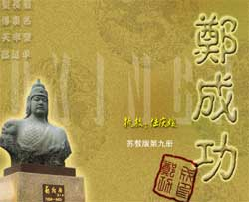
郑成功
课件
南岸小学林辉平
制作：宣德斌

Slide 2
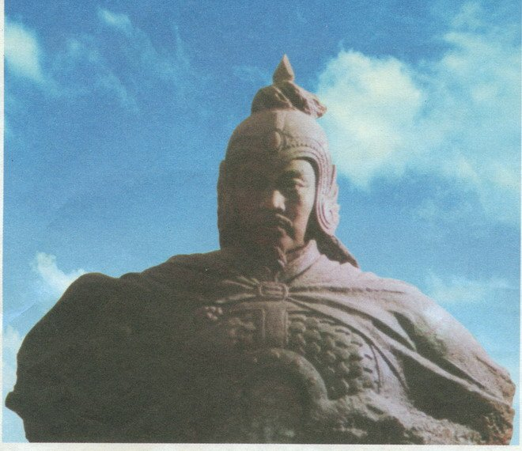
民 族 英 雄

Slide 3
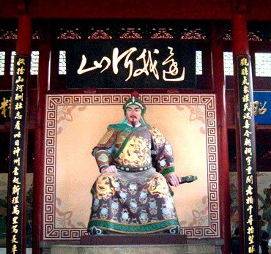
岳飞

Slide 4
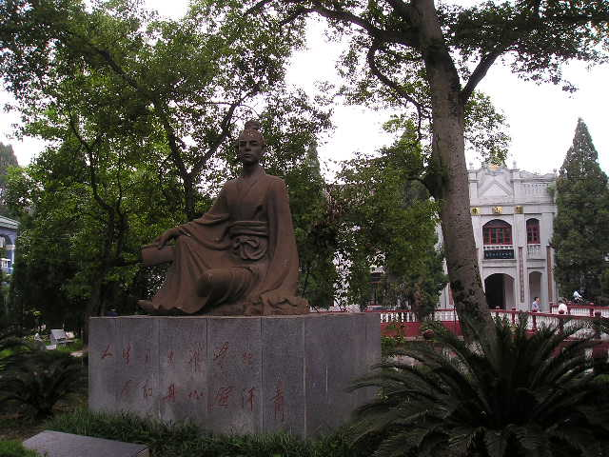
文天祥

Slide 5
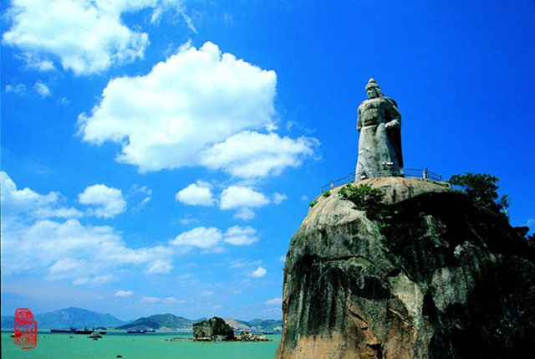
收复台湾
郑 成 功
建设台湾

Slide 6
明朝末年，荷兰侵略者强占了我国的宝岛台湾。他们残酷地奴役台湾同胞，台湾人民恨透了这伙强盗。
郑成功慷慨激昂的说：“台湾自古以来就是中国的领土，绝不允许侵略者横行霸道。我们一定要收复祖国的宝岛台湾！”
强占
残酷地奴役
恨透
自古以来
祖国的
决心收复！

Slide 7
① 郑成功在厦门修造船只，聚集粮草，加紧操练海军。
② 这支前进中庞大舰队，前后绵延十几里，风帆蔽空，战旗招展。郑成功看着自己亲手训练的海军纪律严明，军容整肃，充满了必胜的信心。
③ 英勇的郑军官兵冒着敌人密集的炮火，驾着舰船向敌舰队冲去。他们团团围住敌舰，使敌人的大炮失去了威力。
④ 郑军官兵乘势用钩子钩住敌舰，一个个跳了上去。

Slide 8
① 郑成功在厦门修造船只，聚集粮草，加紧操练海军。
② 这支前进中庞大舰队，前后绵延十几里，风帆蔽空，战旗招展。郑成功看着自己亲手训练的海军纪律严明，军容整肃，充满了必胜的信心。
③ 英勇的郑军官兵冒着敌人密集的炮火，驾着舰船向敌舰队冲去。他们团团围住敌舰，使敌人的大炮失去了威力。
④ 郑军官兵乘势用钩子钩住敌舰，一个个跳了上去。
胜利收复！

Slide 9
台湾同胞
喜出望外
慰劳
载歌载舞
欢庆胜利

Slide 10
建设台湾
大力发展生产
办起了学校

Slide 11
相 关 介 绍
郑成功收复台湾示意图

Slide 12
我们永远也不会忘记
民族英雄——郑成功！

Slide 13

说说这节课的收获

